Slide 1
Geološka doba

Slide 2
Geološka doba
Znanstvenici su cijelu povijest razvoja Zemlje i života na njoj podjelili na četiri geološka doba.
Postoje četiri geološka doba a to su:pradoba,staro doba,srednje doba i novo doba.
Geologija proučava postanak,razvoj i građu zemlje.

Slide 3
Pradoba
Pradoba je najstarije geološko doba.
Počelo je nastankom Zemlje i trajalo je 4 milijarda godina.
Prvi život se pojavio u vodi.
To su bile:bakterije,cijanobakterije,jednostanične alge i praživotinje.
Krajem toga doba pijavili su se prvi mnogostanični oblici.

Slide 4
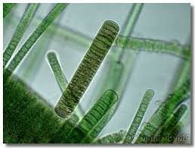
Ovo su cijanobakterije

Slide 5
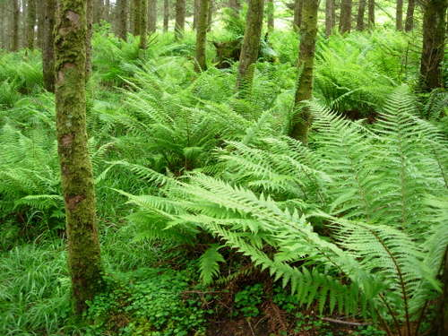
Srednje doba
Prije oko 400 milijuna godina život je prešao i na kopno.
U početku su to bile samo biljke ,samo 10 cm velike i rasle su uz vodu.
Kasnije se razvio korjen i papratnjače su bile do 30 m visoke.
Prve životinje na kopnu su bili člankonošcinalik današnjim stonogama,a kasnije se pojavljuju i škorpjoni,pauci te prvi kukci.

Slide 6
Tjekom staroga doba pojavili su se i prvi gmazovi.
Oni su zahvaljujući jajetu s ljuskom postali prvi kopneni organizmi.
U starom dobu dogodilo se najveće izumiranje biljnih i životinjskih vrsta.

Slide 7
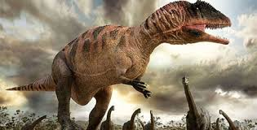
Srednje doba
U srednjem dobu živjeli su najveći gmazov:DINOSAURI,živjeli su:na kopnu,u vodi i u zraku.
Krajem toga geološkog doba oni su izumrli,izumrli su zbog naglih klimatskih promjena.
U tom dobu živjele su praptice.

Slide 8
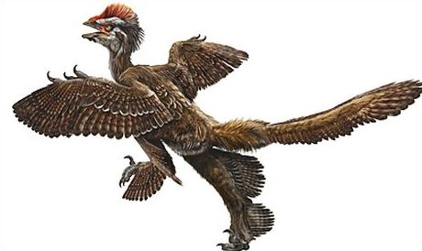
Ovo je praptica

Slide 9
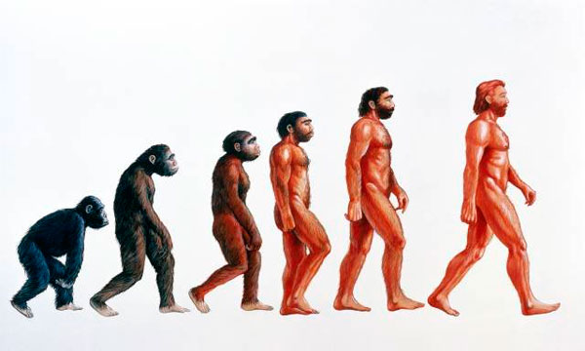
Novo doba
Prvi sisavci su zamjenjeni razvijenijima u kojih zametak nastaje i razvija se u tijelu ženke.
Razvili su se i majmuni,kopitari i šišmiši.
Od biljaka na kopnu prevladavale su biljke sjemenjače.
Životinje se se morale prilagođavati na klimu jer se dosa puta tjekom novoga doba mjenjala.
Zivotinje su imale debelo krzno ii tako su zadržavale toplinu.

Slide 10
Kako su životinje mogle čuvati svoju tjelesnu temperaturu osiguralo im je preživljavalje i veliku rasprostanjenost.
Napokon se na Zemlji pojavio i davni predak čovjeka

Slide 11
KRAJ

